Slide 1
HPLC v analýze potravin a přírodních produktů
Přístroj, kolony
Věra Schulzová

Slide 2
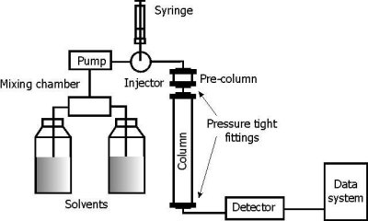
VYSOKOÚČINNÁ KAPALINOVÁ CHROMATOGRAFIE
Stříkačka
Pumpa
Nástřik
Předkolona
Směšovací komora
Těsnění
Záznamové zařízení
Kolona
Rozpouštědla
Detektor

Slide 3
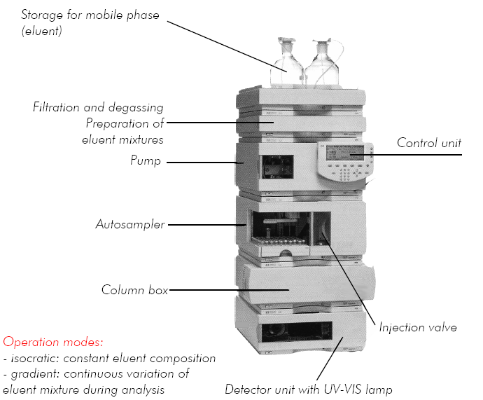
HPLC systém

Slide 4
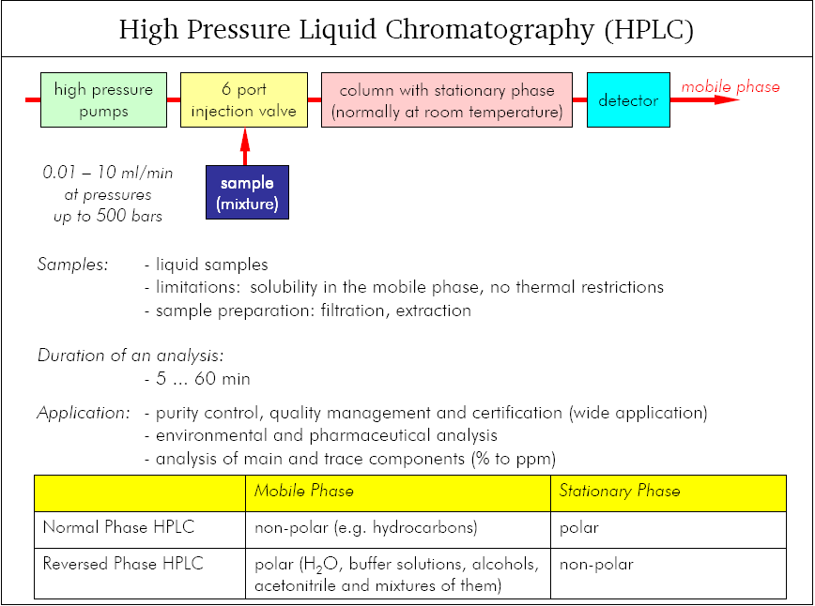

Slide 5
Jednotlivé části kapalinového chromatografu a jejich funkce
Důležitý požadavek: minimální mrtvý objem aparatury
Spojovací kapiláry z nerezavějící oceli nebo PEEKu -spojují čerpadlo s předkolonou, předkolonu s kolonou, kolonu s detektorem
Moderní analytická HPLC
- kratší kolony (3 - 30 cm)
- menší vnitřní průměr (0,5 – 4,6 mm)
- vysoká účinnosti (> 40 000 teoretických pater/m)
- použití náplní s malými částicemi (střední průměr 1 - 10 µm)
s úzkou distribucí velikostí
- práce při vyšších tlacích (40 MPa a více – 400 bar) ⇒ možnost
dosažení přijatelného průtoku a doby analýzy
- eluát z kolony prochází detektorem s průtočnou celou
malého vnitřního objemu (obvykle 0,5 - 15 µl)
- signál (odezva) je úměrný koncentraci či hmotnosti
separovaných látek v průtočné cele
1 bar = 100 000 pascalů
100 k pascalů
1 bar = 14,5 psi

Slide 6
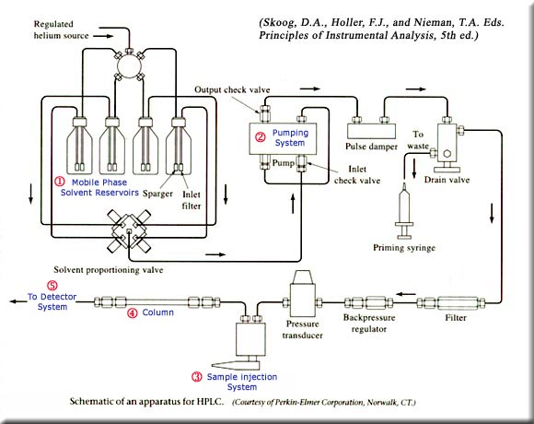

Slide 7
Zásobník(y) mobilní fáze
Zásobník(y) mobilní fáze
zpravidla skleněné láhve s přívodní kapilárou z PTFE a filtrační fritou
(200 – 2000 ml)
probublávání heliem (odstranění rozpuštěných plynů), elektrický degasser
Obvykle 2 – 4 zásobníky
Binární x kvartérní pumpa
Mobilní fáze musí být odplyněna a přefiltrována (odstranění rozpuštěných plynů a částic) UPLC – vyšší nároky na čistotu mobilní fáze

Slide 8
Vysokotlaké čerpadlo - pumpa
Čerpadla nebo lineární dávkovače
isokratická (pro isokratickou eluci)
gradientová (pro gradientovou eluci, eluci s programovaným složením mobilní fáze: binární, ternární, kvarterní)
Požadavky na kvalitní čerpadlo
stálý průtok (0,01 0,05-2 10 ml/min)
minimální tlakové pulsy – tlumič pulzů
chemická inertnost materiálů (ocel, PEEK)
tlak mobilní fáze až do 1000 (1200) barů
automatické vypnutí při překročení nastaveného tlakového limitu
přesná tvorba gradientu
výstup bez pulzování tlaku
reprodukovatelnost do 0,5% (preasure ripple)

Slide 9
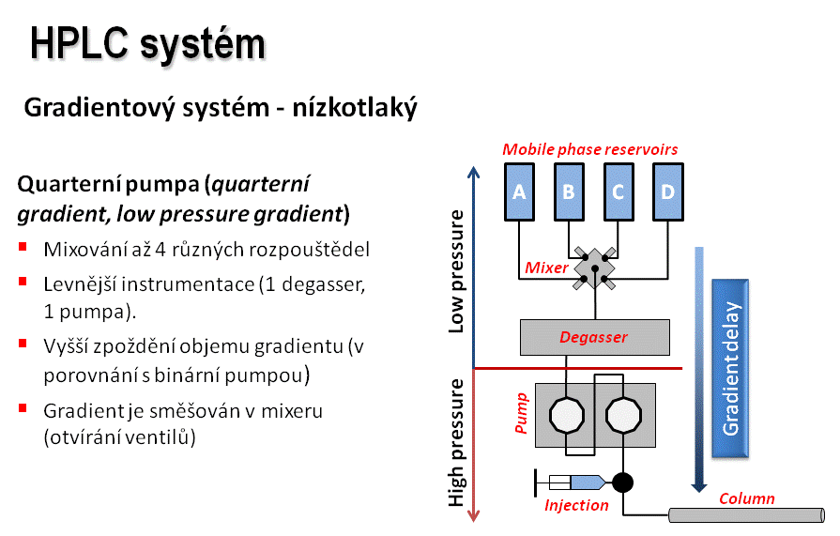

Slide 10
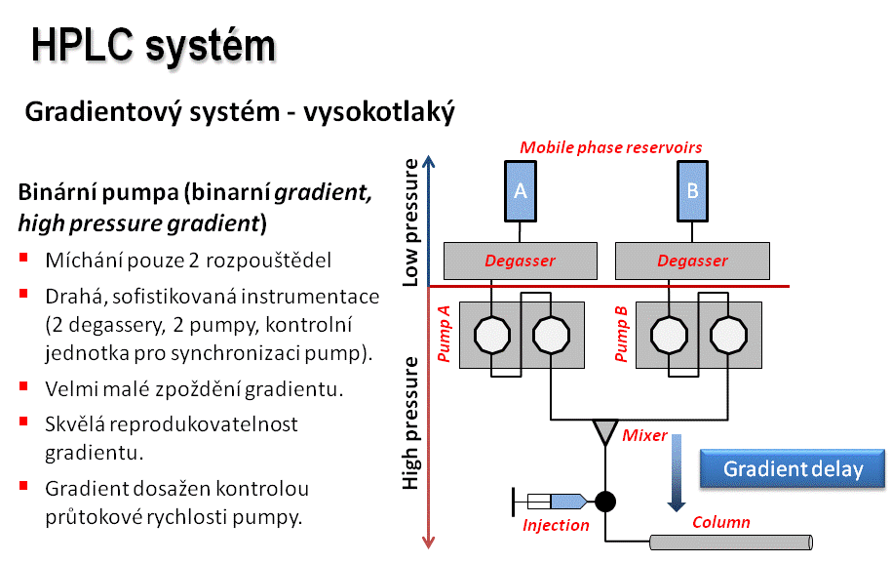

Slide 11
Použití statického mixeru v HPLC
Statický mixer se používá k míchání mobilních fází při použití nízkotlakého i vysokotlakého gradientu. U nízkotlakého gradientu se mixer zařazuje před vysokotlakou část před vstupem do chromatografické pumpy. U vysokotlakého gradientu se mixer zařazuje do vysokotlaké části HPLC systému za chromatografické pumpy.
Při výběru statického mixeru pro míchání mobilních fází jde především o kompromis mezi mrtvým objemem statického mixeru, šumem, který mixer vyvolá na základní linii a definicí gradientu (strmost gradientu a druh gradientu).
Na mixer jsou kladeny požadavky:
a) pro všechny dané průtoky zvýšení účinnosti promísení mobilní fáze
b) snížení šumu na základní linii
c) snížení zpoždění gradientu
d) mrtvý objem systému minimální

Slide 12
Vysokotlaký gradient
Průtok mobilní fáze (μl/min) | Objem mixeru (μl)
0-5 | 2
5-10 | 5
10-25 | 10
25-50 | 25
50-150 | 50
150-500 | 150
>500 | 250
Při použití vysokotlakého gradientu je nutné vybrat takový objem mixeru, aby byl jeho objem nižší než je průtok mobilní fáze (ml/min). To zajistí minimální šum na základní linii, mrtvý objem je snížen na minimum a zpoždění gradientu je minimální. Jako příklad jsou uvedeny objemy mixerů pro definované průtoky mobilní fáze.

Slide 13
Nízkotlaký gradient
Průtok mobilní fáze (μl/min) | Objem mixeru (μl)
0-25 | 25
25-50 | 50
50-150 | 150
150-500 | 250
>500 | 500
V tomto případě je požadovaný objem mixeru stanoven rychlostí nebo frekvencí gradientového ventilu na vstupu do vysokotlakého systému HPLC. Doporučuje se takový objem mixeru, který odpovídá průtoku mobilní fáze

Slide 14
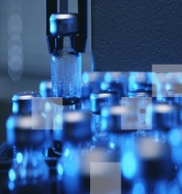
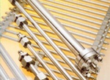


STANOVENÍ POMOCÍ LC
Nástřik
Separace
  HPLC, RRLC, UPLC
Detekce
  Konvenční a hmotnostně-spektrometrické detektory
Kvantifikace
  Matriční efekty

Slide 15
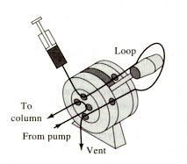
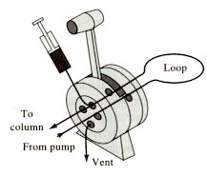
Nástřikové zařízení (injektor)
Šesticestný dávkovací ventil se smyčkou definovaného nebo volitelného objemu
Nastřikovaný objem (řídí se rozměry kolony)
analytické aplikace 5-100 μl (0,1 – 5 μl)
semipreparativní a preparativní účely 200 μl – 10 ml
Nasávání vzorku | Za atmosférického tlaku: - vzorek je nastřikován ze stříkačky do smyčky - mobilní fáze se pohybuje z pumpy do kolony
Nástřik vzorku | Za vysokého tlaku: - ventil se přepne z "load" do "inject" pozice - mobilní fáze prochází smyčkou a vnáší vzorek do kolony

Slide 16
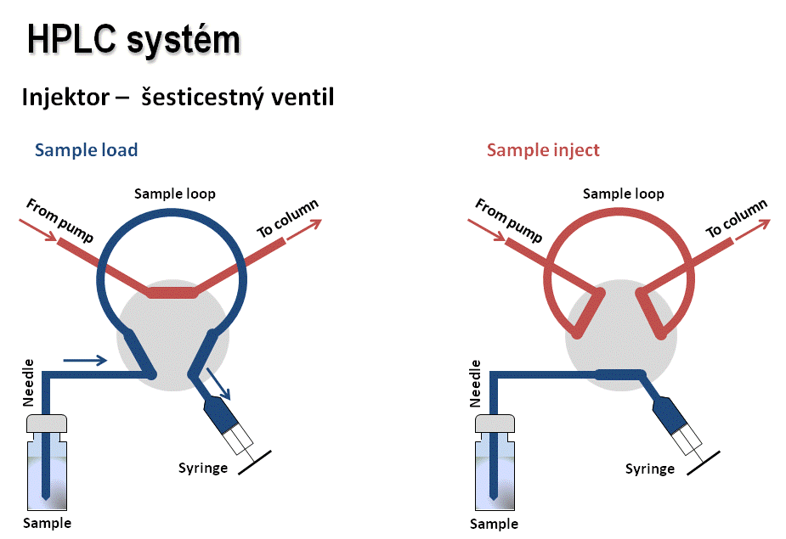

Slide 17
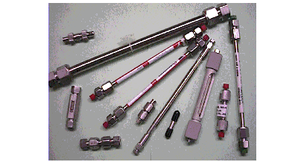
VYSOKOÚČINNÁ KAPALINOVÁ CHROMATOGRAFIE
High Performance Liquid Chromatography (HPLC)
Separace látek v koloně, která obsahuje:
  stacionární (nepohyblivou) fázi (sorbent)
  mobilní (pohyblivou) fázi (eluent)

Slide 18
Volba analytické kolony
Důležitá pro separační postup
Firmy doporučují různé postupy výběru vhodné stacionární fáze v závislosti na vlastnostech analyzovaného vzorku (rozpustnost, polarita)
Faktory limitující výběr vhodné kolony a její náplně jsou:
- vysoká účinnost separace a symetrický tvar píku
- dlouhodobá životnost
- reprodukovatelnost
- rychlost separace
- citlivost kolony
- selektivita
Obecně platí :
čím delší kolona, tím lepší rozlišení a větší spotřeba mobilní fáze, zvyšuje se účinnost separace - počet pater, doba analýzy a pracovní tlak
čím kratší kolona, tím rychlejší separace
čím větší je průměr kolony, tím větší kapacita kolony
čím užší kolona, tím vyšší mass sensitivity, menší spotřeba rozpouštědel
(př. kolona s průměrem 3.9 má o 30 % větší účinnost než kolona s průměrem 4.6)

Slide 19
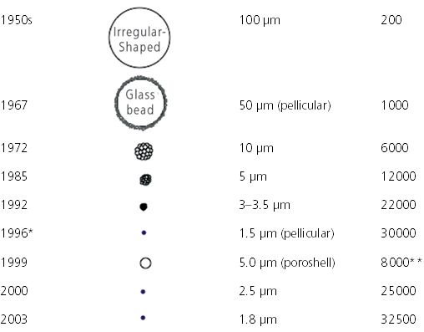
VELIKOST ČÁSTIC V HPLC (Vývoj)
Rok Velikost Nejčastější Počet pater/15 cm
částic velikost
Parametr částic:
Velikost (průměr),
Tvar (pravidelný, nepravidelný)
Typ (porézní, neporézní)
  Průměr pórů
Plocha aktivního povrchu
Zdroj: R.E. Majors, LC GC Europe 19(6) 352-362

Slide 20
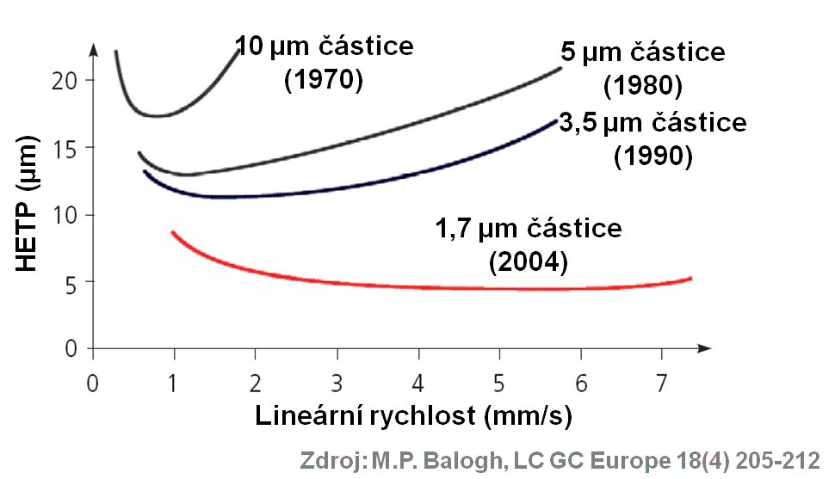
Velikost částic a separační účinnost
Menší částice – lepší separace x vyšší tlak na koloně (back preassure)
Průtok významně ovlivňuje účinnost kolony a dobu analýzy
Menší částice – optimální separace v širokém rozmezí průtoků

Slide 21
RYCHLÁ LC
Zvýšení rychlosti
Použití malých částic a vyšší lineární rychlosti
Zrychlení: 5–10×
Zdroj: Agilent, www.agilent.com

Slide 22
HPLC systém - kolona
Column is the most important for chromatographic separation:
Stationary phase selection depends on sample/analyte properties (solubility, polarity, etc.)
Factors for the selection of appropriate column and sorbent:
Separation efficiency, peak symetry
Column lifetime, stability of the bonded phase
Reproducibility
Time of analysis
Selectivity
Column lenght:
Resolution
Separtion efficiency
Back pressure
Mobile phase consumption
Analysis time
Column diameter:
Back pressure
Mass sensitivity
Separtion efficiency
Column capacity
Mobile phase consumption
Decrease with diameter
Increase with lenght
Increase with diameter

Slide 23
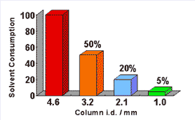
Spotřeba rozpouštědel
Použití úzkých kolon vede k úsporám použitých rozpouštědel
Relativní spotřeba rozpouštědel

Slide 24
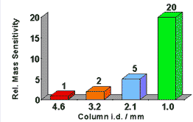
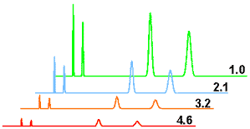
Analytická kolona
Užší kolona - vyšší mass sensitivity
Užší kolona - vyšší citlivost stanovení
(užší a vyšší píky)
15 cm dlouhá kolona, různý vnitřní průměr, nástřik 1 µl směsi uhlovodíků (širší kolona – může být větší nastřikovaný objem)

Slide 25
Miniaturizace systémů
běžně kolony s vnitřním průměrem 1,7 – 4,6 mm
miniaturizace - modifikace laboratorního vybavení
- užití mikro-detektorových cel
- snížení objemů nastřikovaných do systémů
- použití small-bore kolon (3.2 a 2.1 mm i.d) v isokratickém i gradientovém režimu
Výhody:
- menší chromatografické zředění analytu
- větší kompatibila a možnost připojení hyphenated technik - (např. MS detektoru)
- malá spotřeba rozpouštědel - nižší náklady
- šetrnost k životnímu prostředí
Zavádění mikrokolon: small-bore a micro-bore
předpoklad - srovnatelná účinnost a srovnatelné nastřikované množství ⇒ zvýšení poměru signálu k šumu (nepřímo úměrný ploše kolony a i.d.) ⇒ zvýšení citlivosti detektoru

Slide 26
Parametry, ovlivňující účinnost systému
Vliv nastřikovaného množství 1, 5 a 10 μl do kolon o:
průměru 4.6 3.2 2.1 mm i.d.
průtoku 1.0 0.5 0.20 ml/mim
rozšiřování tvaru píků ("band broadening")
kolona 2.1 mm i.d. 5 µl výrazné, 10 µl velmi výrazné
kolona 3.2 mm i.d. 5 µl není výrazné, 10 µl významné
kolona 4.6 mm i.d. není výrazně ovlivněna nastřikovaným objemem
Vliv objemu cely detektoru na účinnost systému
klasický detektor s celou 15 µl x detektor s mikrocelou 0.5 µl
rozšiřování píků (band broadening) pro celu o objemu 15 µl asi 100 x vyšší než 0,5 µl
Při záměně konvenční detektorové cely 15 µl mikrocelou 0,5 µl a nastřikování malých objemů (1-5 µl) vykazují small-bore kolony 2.1 a 3.2 mm i.d. uspokojivou výtěžnost.

Slide 27
RYCHLÁ LC
HPLC (High-performance (High-pressure) LC)
  Částice: 3–10 µm
  Tlak: do 400 bar
RRLC (Rapid Resolution LC)
  Částice: 1,8 µm (porézní směsné)
  Tlak: do 600 bar
UPLC, U-HPLC (Ultra Performance LC)
  Částice: 1,7 µm (porézní uniformní)
  Tlak: do 1000 bar (1200 bar)

Slide 28
RYCHLÁ LC
4,6 mm × 150 mm, 5 µm
1,20 mL/min, 40 °C
11 min
HPLC, 40 °C
Šířka píku: 3,4 s
2,1 mm × 50 mm, 1,8 µm
1,00 mL/min, 40 °C
1,1 min
RRLC, 40 °C
10× rychleji
Šířka píku: 0,5 s
2,1 mm × 50 mm, 1,8 µm
2,40 mL/min, 95 °C
0,4 min
RRLC, 95 °C
27× rychleji
Šířka píku: 197 ms
Zdroj: Agilent, www.agilent.com

Slide 29
RYCHLÁ LC REZIDUÍ PESTICIDŮ
4,6 mm × 150 mm, 5 µm
HPLC
Průtok 0,3 ml/min
(oba systémy)
UPLC
2,1 mm × 50 mm, 1,7 µm
Zdroj: T. Kovalczuk, VŠCHT Praha
UPLC 10 min
HPLC 50 min

Slide 30
Analytická kolona
Materiál
Kovové - kvalitní antikorozní ocel, titanová ocel - bezešvé
borosilikátové sklo - speciálně tvrzené, ocelový plášť (pracovní tlaky nižší 10 - 20 MPa)
PEEK (polyetheretherketon)
odolává vysokým tlakům (až 60 MPa) i chemickému působení mobilní fáze a separovaných látek (nesmí působit katalyticky) – Nově tlakové spojky – vyšší pracovní tlak
Předkolona
má ochrannou funkci, chrání kolonu před látkami s velmi silnou retencí; může a nemusí být instalována
Trubice o délce (0,5) 5 až 30 cm a vnitřním průměru 1,7 - 4,6 mm naplněné sorbentem o průměru částic 1,7, 2,6, 3 , 5 nebo 10 μm, který je držen v kolně pomocí frit. Větší průměry a délky u preparativních kolon
Menší vnitřní průměr – vyšší rozlišení, kratší čas analýzy

Slide 31
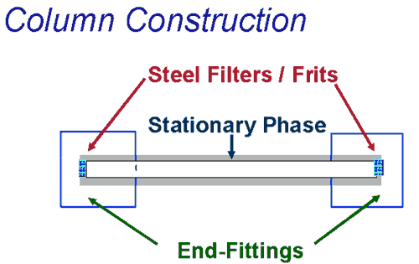
Konstrukce kolon
Kolona – trubice obsahující stacionární fázi
Stacionární fáze interaguje různými způsoby se složkami vzorku tak jak putují kolonou v mobilní fázi

Slide 32
Vyráběné náplně
Firma | Název náplně
Merck, Hewlett Packard | Lichrosorb
Waters | Nova Pak, Delta Pak
Phase Separation | Spherisorb
Shandon Scientific | Hypersil
Whatman | Partisil
Machery - Nagel | Nucleosil
Rocland Technologist Ind. | Zorbax
Eka NobelSweden | Kromasil KR100
Machery - Nagel Germany | Nucleosil
Jones Chromatography UK | Apex Silica
J and W Scientific | Accusphere
Lichrospher (typ Lichrospher 100, Lichrospher 60)
RP 18, RP 8, Si, Diol, CN, NH2
Spherisorb ODS 2
Hypersil ODS
Asahipak ODP - 50 (speciálně pro práci s pufry a alkalickými roztoky do pH 13)
speciální kolony šité na míru pro různé analýzy

Slide 33
Stacionární fáze užívané v HPLC
STACIONÁRNÍ FÁZE pro LSC
silikagel (oxid křemičitý) - polární, kyselý
alumina (oxid hlinitý) - polární, bazický
aktivní uhlí - téměř nepolární, jen zřídka
STACIONÁRNÍ FÁZE pro LLC
a) stacionární fáze mechanicky nanesené na inertním nosiči
(ethylenglycol nebo skvalan na silikagelu)
b) stacionární fáze chemicky vázané (zakotvené) na inertním nosiči (tj. silikagelu)
≡Si-C18H37 -C8H17 -(CH2)3C6H5 nepolární
-(CH2)3-CN -(CH2)3-NH2 -O-(CH2)2-OH polární
STACIONÁRNÍ FÁZE pro IEC
měniče iontů s nabitými funkčními skupinami
~COO- ~SO3- ~NH3+ ~CH2N+(CH3)3
~SO3-H+ + Na+ ↔ ~SO3-Na+ + H+
~NH3+OH- + NO3- ↔ ~NH3+NO3- + OH-

Slide 34
Stacionární fáze užívané v HPLC
Přímé
- normální fáze (silikagel, oxid hlinitý, Florisil, polyamid)
- normální chemicky vázaná středně polární (NH₂, diol, CN, fenol)
- pro IE a IC polymerní a makroporezní pryskyřice, gely, kvarterní aminy, sulfoskupiny)
- gely (dextran, akrylamid, PS-DVB)
Reverzní
- konvenční - široké použití pro vzorky s velkým rozsahem polarity, nejužívanější reverzní fází je chemicky vázaná nepolární fáze C18 na silikagel - v případě příliš velké retence oktyl C8, butyl C4, ethyl C2, methyl C1 a další více polární fáze kyanopropyl, pyridyl, benzyl x méně polární C30
- s deaktivovaným povrchem silikagelu (polymerní vrstva, encapping)
- s vysokým stupněm pokrytí povrchu silikagelu (dlouhé řetězce alkylů)
- zvláště stabilní (polymer jako nosič)

Slide 35
Sorbenty s chemicky vázanými fázemi
Silikagel - povrch slabě kyselý, chemicky stabilní v rozsahu pH 3 - 8. Při pH < 3 může dojít k odstranění navázaných skupin a při pH > 8 může být rozpustný. V praxi silikagel Si 100 nebo Si 60 (číselné hodnoty udávají desetinásobek velikosti porů v nm)
Vlastnosti silikagelu
velikost částic 3 – 10 µm, tvar částic – sférický, plocha povrchu m²/kg 170, průměr póru (A) 100 – 300
Polymer - (PV-DVB, MA, HEMA)
Výhody polymerního nosiče
- stabilní v rozsahu pH 0 - 14
- eliminace reziduální povrchové aktivity
- eliminace chvostování, zlepšené tvary píků
- jednodušší složení eluentu
- delší životnost kolony

Slide 36
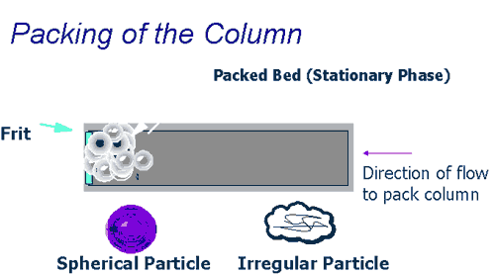
Náplň kolon
Dostupné v definované velikosti – úzké rozmezí distribuce částic
Dostatečná mechanická odolnost, snáší vysoké tlaky
Vysoká chemická stabilita

Slide 37
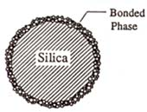
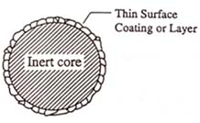
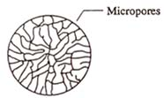
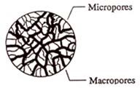
4 základní typy náplně kolon
Bonded Phase Silica - silica bead containing silanol (Si-OH) are bonded with hydrocarbon groups - the nature of the bonded phase determines the chromatographic behavior
Pellicular Packing - an inert core provides physical support - a thin layer of coating on the core provides functional groups for the separation of analytes
Microporous - gel-type resin consisting of cross-linked polymers
Macroporous - highly cross-linked (>50%) resin - stable from pH 1 to 14 - available in a variety of particle and pore sizes

Slide 38
Skladování kolon
Kolony by měly být skladovány v organickém rozpouštědle – dle druhu kolony (doporučeno výrobcem) a neměly by vyschnout!!
Při práci s pufrem se doporučuje následující postupu pro promytí kolony:
1) Nejprve promýt mobilní fází, kde pufr nahrazen vodou ve stejném
poměru ( např. 80:20 acetonitril pufr nahradit 80 : 20 voda)
Je nutné vyhnout se promytí nejprve přímo acetonitrilem,
případně metanolem, protože pak se může pufr vysrážet
Promývá se asi 5 násobkem objemu kolony
2 ) Promyjeme asi 10 násobkem silnějšího rozpouštědla, acetonitril,
methanol a uzavřeme a uskladníme.
Pozn. Pro kolonu 25 cm x 4,6 mm bude při průtoku 1 ml/min trvat promytí 10 násobkem mobilní fáze asi 25 minut

Slide 39
7 základních kritérií při výběru HPLC provozních parametrů
Rozpustnost - hexan, chloroform, metanol, voda (pH pufru), další
Molekulová hmotnost – je GPC užitečná buďto při analýze nebo přípravě vzorku?
Funkční skupiny – jsou přítomny ionizovatelné skupiny? Kyselé, basické nebo neutrální?
Matrice vzorku - jaké množství matrice očekáváme ve vzorku při analytickém nebo preparativním stanovení?
Hladiny v matrici – jaké množství analytů očekáváme v matrici při analytickém nebo preparativním stanovení?
Detektabilita – jsou přítomny chromofory nebo fluorofory? Zvážení derivatizace případně redox stanovení, ionizace? – výběr vhodného detektoru
Jak se látky liší – důležité vodítko k ovlivnění selektivity separace, zvláště u sloučenin s podobnou strukturou

Slide 40
Automatizace v chromatografii
a) úspora času
b) zvýšení reprodukovatelnosti analýz
c) zlepšení spolehlivosti výsledků
d) snížení nákladů na analýzu
Automatické dávkování vzorků
- zvýšení přesnosti a reprodukovatelnosti
- dávkování vzorků do m.f. těsně před vstupem do kolony
- dávkovací ventil s konstantním objemem dávkovací smyčky
- možnost speciálního přídavného zařízení pro derivatizaci
Zpracování dat a kontrola parametrů pomocí počítače
1) sběr dat z chromatografických detektorů
2) následující integrace a další zpracování dat
3) konečná úprava výsledné zprávy a grafických výstupů a archivace výsledků
4) kontrola a řízení všech částí chromatografického přístroje

Slide 41
Automatizace v chromatografii
Využití:
- zpracování výsledků poskytovaných vícekanálovými detektory
- možnost využití při kombinaci chromatografických a spektrálních metod
- detektor pracuje při podmínkách největší citlivosti stanovení
- kontrola "čistoty" chromatografických píků
- analýza špatně rozlišených píků
- identifikace látek porovnáním se spektry standardů či knihovnou spekter
Automatická příprava vzorků
- automatické dávkovače
- automatická předkolonová derivatizace vzorků
- všechny operace probíhají v předem naprogramované sekvenci
- propojení přípravy vzorků s vlastní analytickou koncovkou

Slide 42
"on-line" systémy spojené s přípravou vzorků
Zrychlení a zvýšení přesnosti, snížení ekonomické náročnosti
Automatizace a zapojení jednotlivých kroků postupu
- příprava a navážka vzorku
- izolace analytů (extrakce klasická, superkritické fluidní SFE,
zrychlená extrakce rozpouštědlem ASE, extrakce a
mikroextrakce na tuhou fázi SPE, SPME)
- čištění extraktů (adsorpční chromatografie LSC, gelová
permeační chromatografie GPC, extrakce na tuhou fázi SPE)
- zkoncentrování analytů (odpadá odpařování velkého
množství rozpouštědel)
- separace a stanovení analytů (HPLC)

Slide 43
"on-line" systémy spojené s přípravou vzorků
Tradiční on-line systémy
- extrakce na tuhou fázi s navazující HPLC
- LC - GC (přímý přestup selektovaných LC frakcí do GC kapilární kolony)
Moderní on-line systémy
spojení s HPLC - extrakce na tuhou fázi a superkritická fluidní extrakce SFE (zvláště pro analýzu pevných vzorků, snížení spotřeby organických rozpouštědel)
Zvyšování životnosti kolony - obohacovací kolonka spojená s kolonou analytickou pomocí přepínacího ventilu, kde v jedné poloze protéká vzorek při dávkování pouze obohacovací kolonou, na níž dochází k sorpci. Po ukončení dávkování se ventil přepne do druhé polohy a mobilní fáze se čerpá předkolonou, z níž se složky vzorku desorbují a eluují do analytické kolony, kde dojde k separaci.
= "on-line" varianta analýzy po předchozím obohacení vzorku extrakcí tuhou fází na malých patronkách, většinou s urychlením sorpce a desorpce aplikací vakua.

